Slide 1
ギルバート乗算回路の設計手順の確認とシミュレーション
B4 小島光
2023年4月17日

Slide 2
1.背景
・光リザーバの出力はそのままでは利用できない
・複数の出力の重み付け和(積和演算)で特徴量を抽出
・光での積和演算は困難
・リアルタイム性が求められるためアナログ集積回路で演算
・まず1入力の積和演算(乗算器)を設計し今後それを多入力化

Slide 3
2.目的
使用するプロセスが変わってしまったため、今回は乗算器の設計手順を確認することを目的とした。
背景
目的
ギルバート乗算器について
設計の流れ
設計内容
シミュレーション結果
参考ギルバート乗算回路の利得

Slide 4
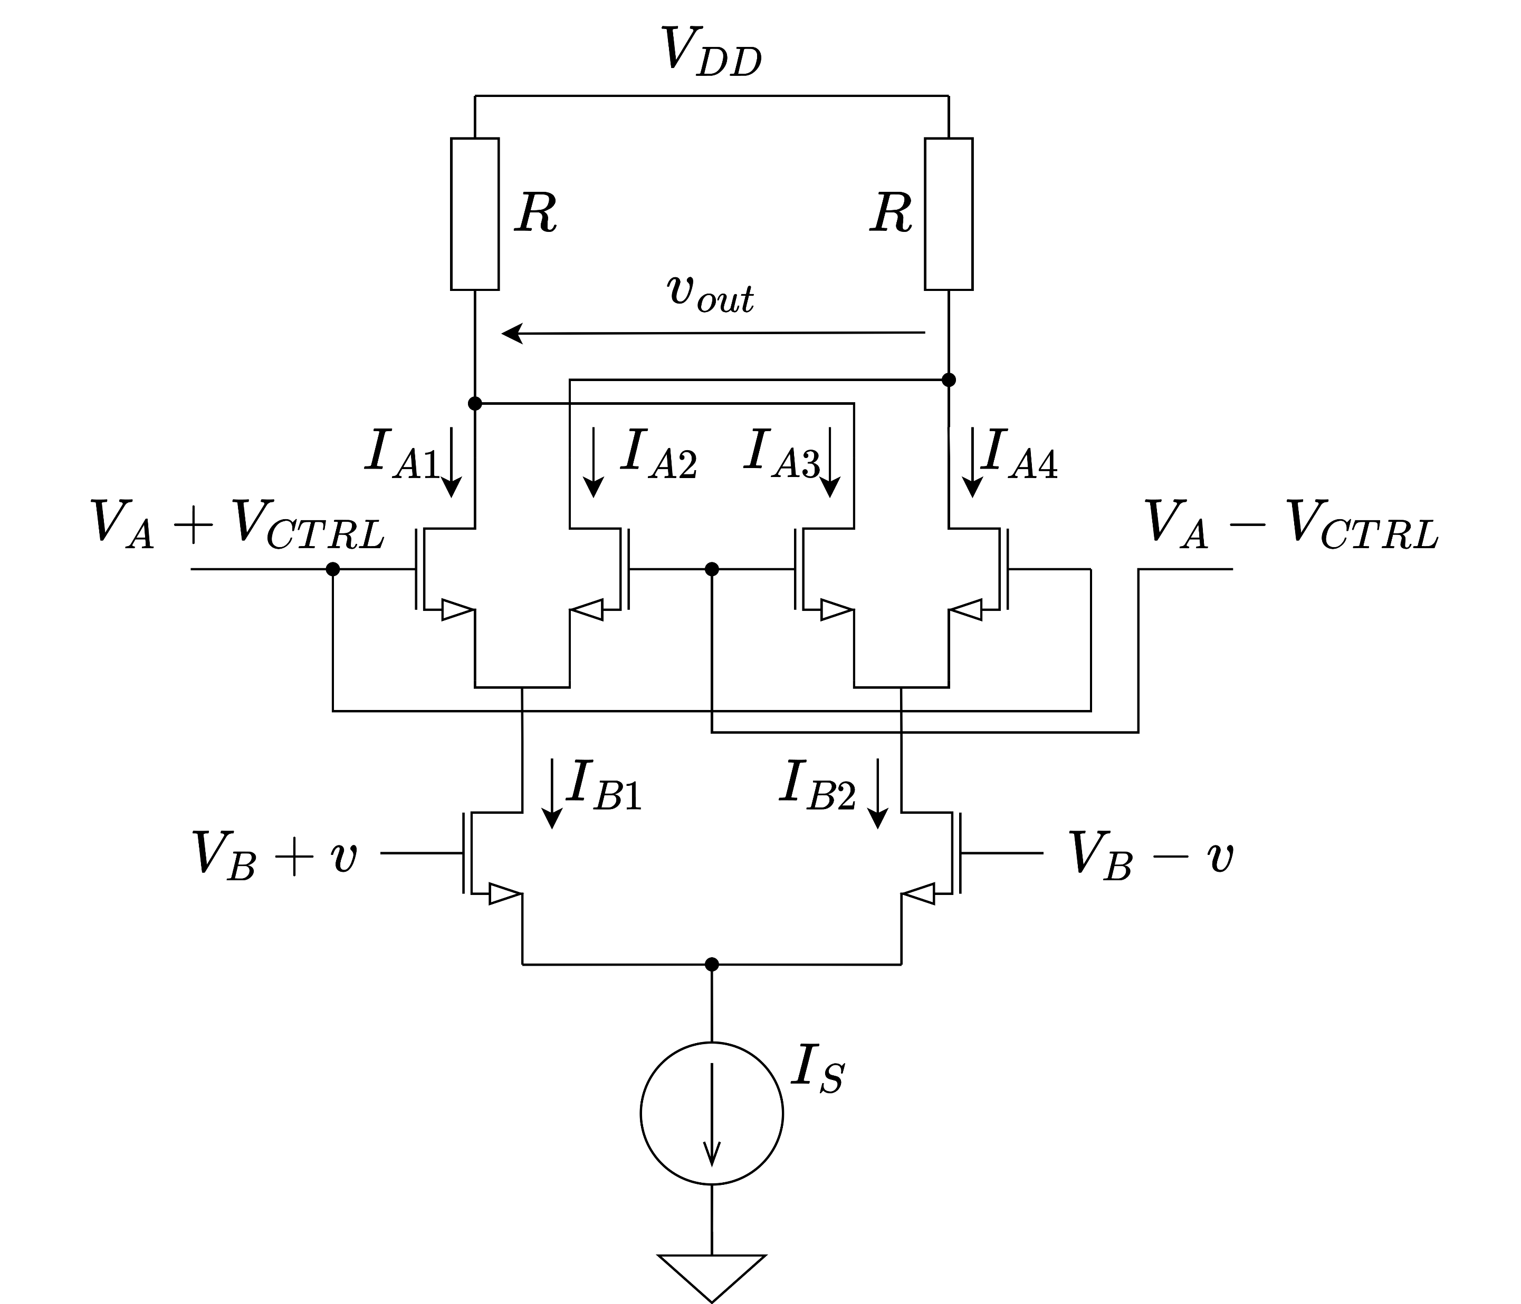

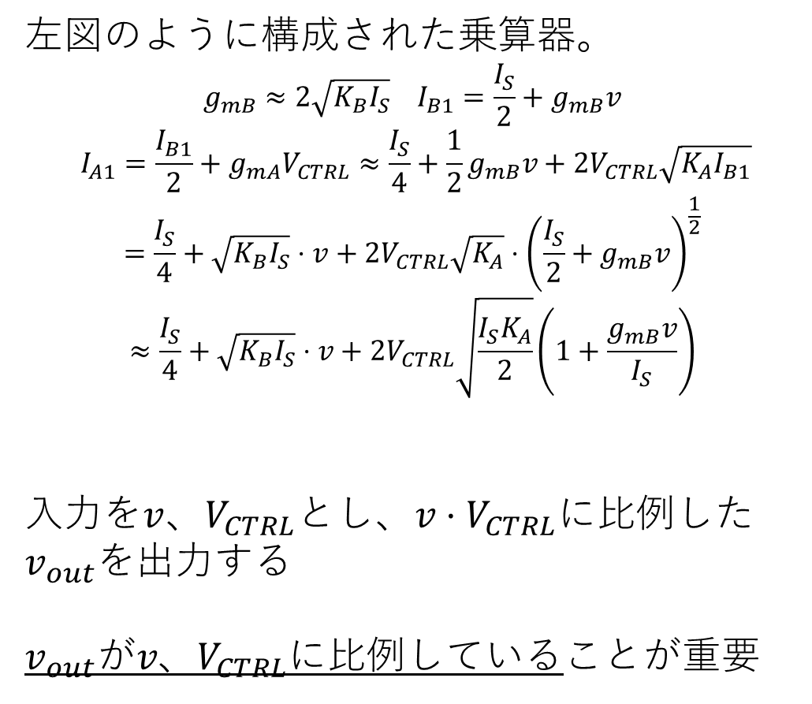


3.ギルバート乗算器について
左図のように構成された乗算器。
$$g_{mB}≈2\sqrt{K_{B}I_{S}} I_{B1}=\frac{I_{S}}{2}+g_{mB}v$$
$$I_{A1}=\frac{I_{B1}}{2}+g_{mA}V_{CTRL}≈\frac{I_{S}}{4}+\frac{1}{2}g_{mB}v+2V_{CTRL}\sqrt{K_{A}I_{B1}}$$
$$=\frac{I_{S}}{4}+\sqrt{K_{B}I_{S}}⋅v+2V_{CTRL}\sqrt{K_{A}}⋅{\left.\left(\frac{I_{S}}{2}+g_{mB}v\right.\right)}^{\frac{1}{2}}$$
$$≈\frac{I_{S}}{4}+\sqrt{K_{B}I_{S}}⋅v+2V_{CTRL}\sqrt{\frac{I_{S}K_{A}}{2}}\left.\left(1+\frac{g_{mB}v}{I_{S}}\right.\right)$$
入力を$v$、$V_{CTRL}$とし、$v⋅V_{CTRL}$に比例した$v_{out}を$出力する
$v_{out}がv、V_{CTRL}$に比例していることが重要
$$g_{m2}$$
$$g_{m2}$$
$$g_{m1}$$

Slide 5
4.設計の流れ
1回路を流れる電流(テール電流)の決定
2直流電位の決定
3抵抗値を直流電位、バイアス電流から決定
4利得、トランスコンダクタンスの設計
5差動対のゲート電位の決定
6シミュレーション

Slide 6
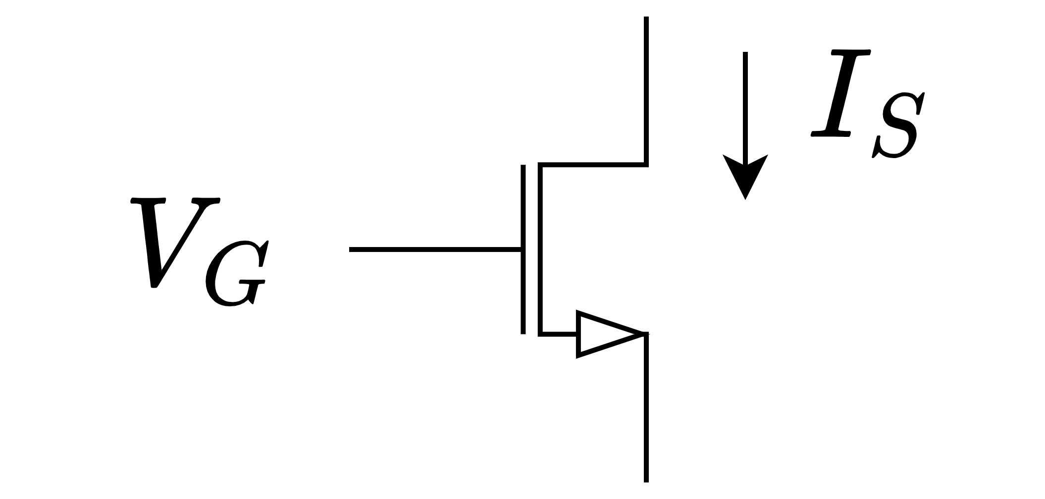
4.1テール電流の決定
右図の電流源をトランジスタで作る
電流は数uA程度だと周波数特性が悪い
⇒今回は20 uAを流すものとした
ドレインソース間電圧を0.4 Vとした

Slide 7
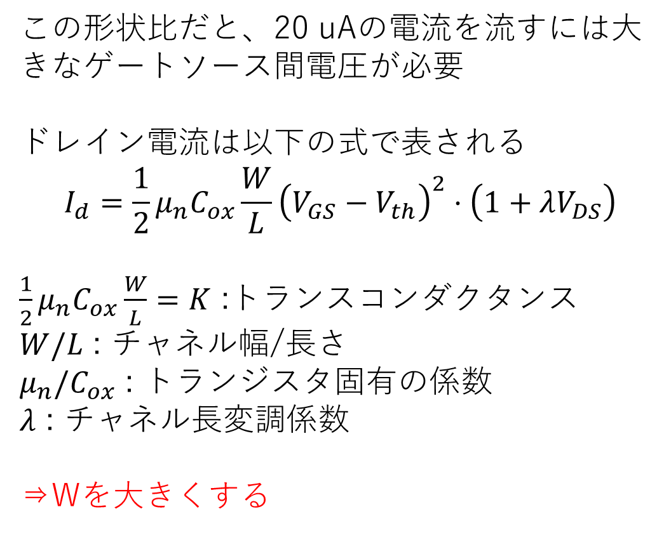
4.1テール電流の決定
この形状比だと、20 uAの電流を流すには大きなゲートソース間電圧が必要
ドレイン電流は以下の式で表される
$$I_{d}=\frac{1}{2}μ_{n}C_{ox}\frac{W}{L}{\left.\left(V_{GS}−V_{th}\right.\right)}^{2}⋅\left.\left(1+λV_{DS}\right.\right)$$
$\frac{1}{2}μ_{n}C_{ox}\frac{W}{L}=K$ :トランスコンダクタンス
$W/L$ : チャネル幅/長さ
$μ_{n}{/C}_{ox}$ : トランジスタ固有の係数
$λ$ : チャネル長変調係数
⇒Wを大きくする
W/L =180 nm/180 nm
[A]
[V]

Slide 8
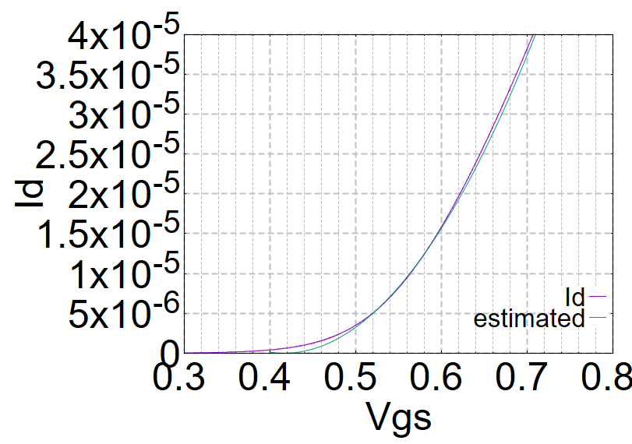
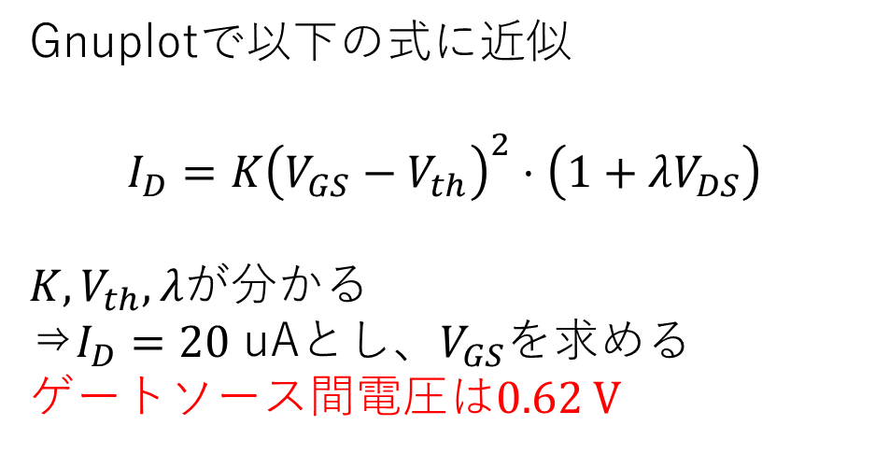
4.1テール電流の決定
W/L =720 nm/180 nm
Gnuplotで以下の式に近似
$$I_{D}=K{\left.\left(V_{GS}−V_{th}\right.\right)}^{2}⋅\left.\left(1+λV_{DS}\right.\right)$$
$K,V_{th},λ$が分かる
⇒$I_{D}=20$ uAとし、$V_{GS}$を求める
ゲートソース間電圧は0.62 V
[A]
[V]

Slide 9
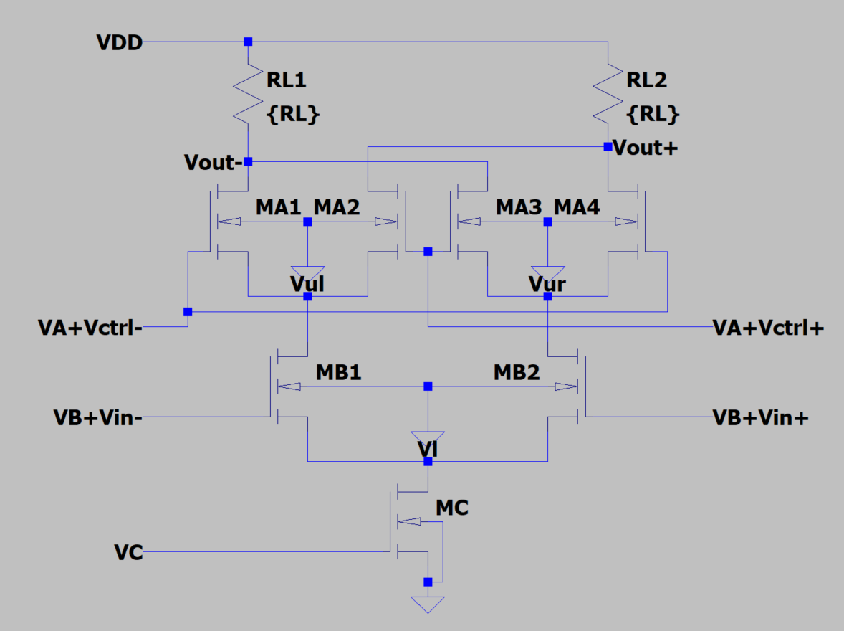
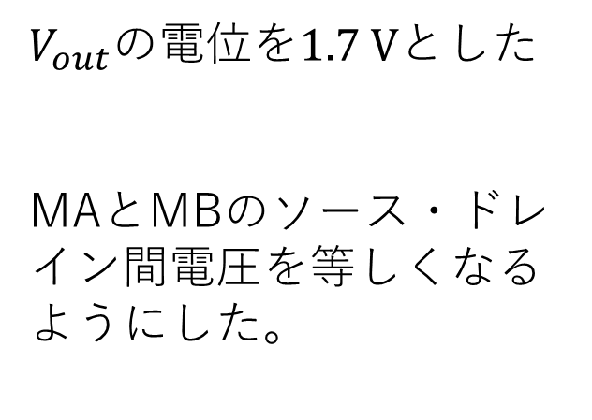
4.2直流電位の決定
1.8 V
$V_{out}$の電位を1.7 Vとした
MAとMBのソース・ドレイン間電圧を等しくなるようにした。
1.7 V
1.05 V
0.4 V
20 uA
差動対なので直流電位は左右で等しい
0.62 V

Slide 10
4.3抵抗値の決定
1.8 V
1.7 V
テール電流は20 uA
⇒RL1とRL2には10 uA流れる
10 uAで0.1 Vの電位降下
⇒RL=10 kΩ
1.05 V
0.4 V
20 uA
0.62 V

Slide 11

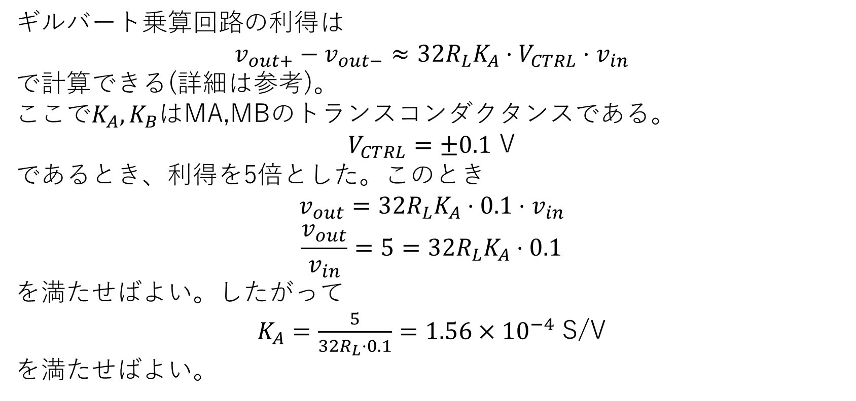
4.4トランスコンダクタンスの決定
ギルバート乗算回路の利得は
$$v_{out+}−v_{out−}≈32R_{L}K_{A}⋅V_{CTRL}⋅v_{in}$$
で計算できる(詳細は参考)。
ここで$K_{A},K_{B}$はMA,MBのトランスコンダクタンスである。
$V_{CTRL}=±0.1$ V
であるとき、利得を5倍とした。このとき
$$v_{out}=32R_{L}K_{A}⋅0.1⋅v_{in}$$
$$\frac{v_{out}}{v_{in}}=5=32R_{L}K_{A}⋅0.1$$
を満たせばよい。したがって
$K_{A}=\frac{5}{32R_{L}⋅0.1}=1.56×{10}^{−4}$ S/V
を満たせばよい。
$$∵K_{B}=2K_{A}$$

Slide 12
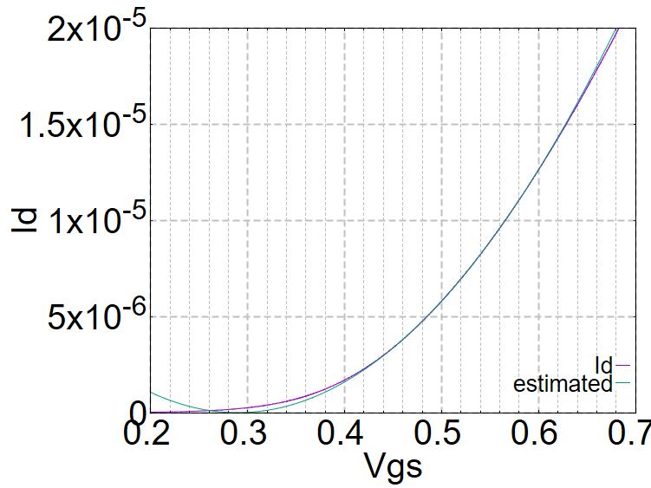
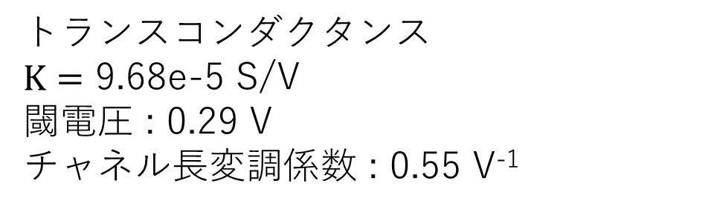
4.4トランスコンダクタンスの決定
以下の条件でMCと同様に回帰を行い、各値を求めた
シミュレーション条件
チャネル幅 : 180 nm
チャネル長 : 180 nm
ドレイン電位 0.65 V
[A]
$トランス$コンダクタンス
$K=$ 9.68e-5 S/V
閾電圧 : 0.29 V
チャネル長変調係数 : 0.55 V⁻¹
[V]

Slide 13
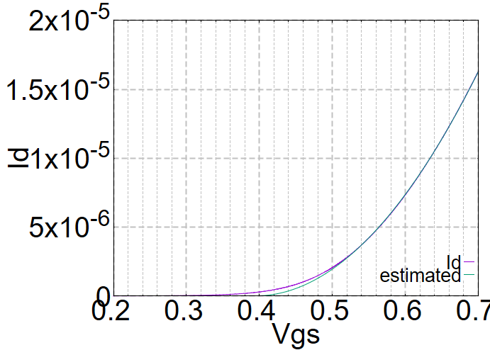
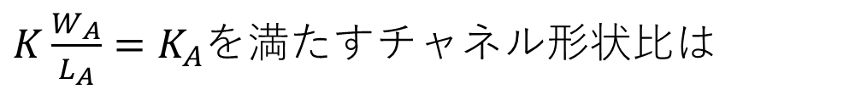
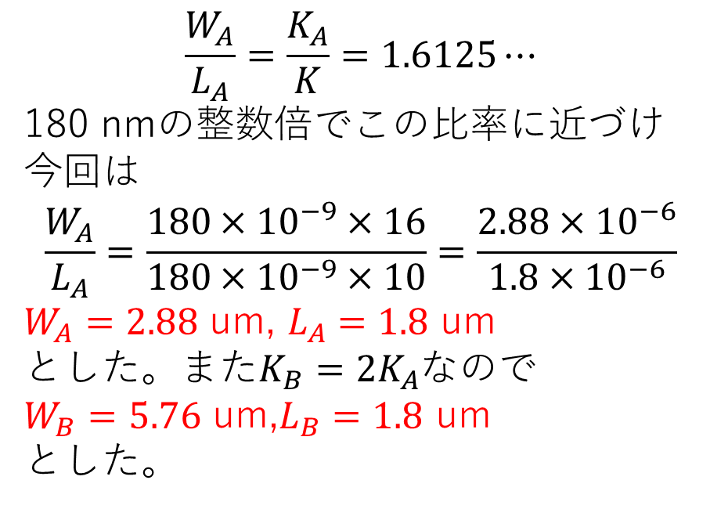
4.4トランスコンダクタンスの決定
$K\frac{W_{A}}{L_{A}}=K_{A}$を満たすチャネル形状比は
$$\frac{W_{A}}{L_{A}}=\frac{K_{A}}{K}=1.6125⋯$$
180 nmの整数倍でこの比率に近づけ
今回は
$$\frac{W_{A}}{L_{A}}=\frac{180×{10}^{−9}×16}{180×{10}^{−9}×10}=\frac{2.88×{10}^{−6}}{1.8×{10}^{−6}}$$
$W_{A}=2.88$ um, $L_{A}=1.8$ um
とした。また$K_{B}=2K_{A}$なので
$W_{B}=5.76$ um,$L_{B}=1.8$ um
とした。
[A]
[V]

Slide 14
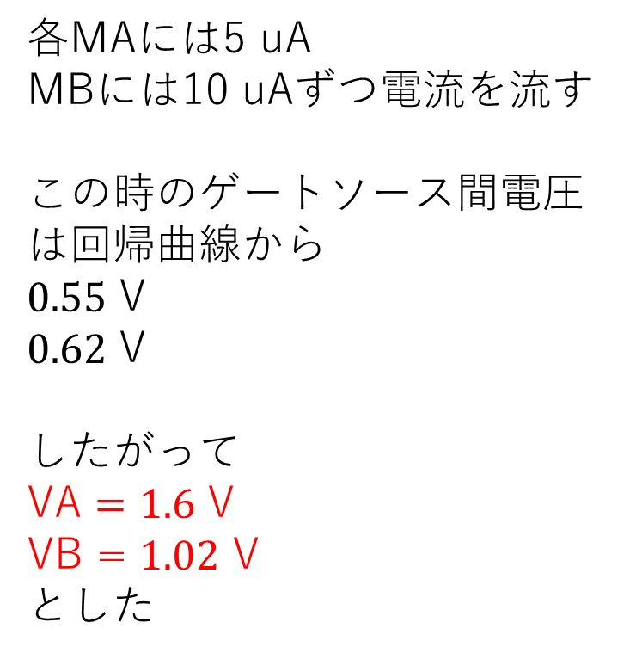
4.5ゲート電位の決定
1.8 V
各MAには5 uA
MBには10 uAずつ電流を流す
この時のゲートソース間電圧は回帰曲線から
$0.55$ V
$0.62$ V
したがって
VA $=1.6$ V
VB = $1.02$ V
とした
1.7 V
1.6 V
1.05 V
1.02 V
0.4 V
20 uA
0.62 V

Slide 15
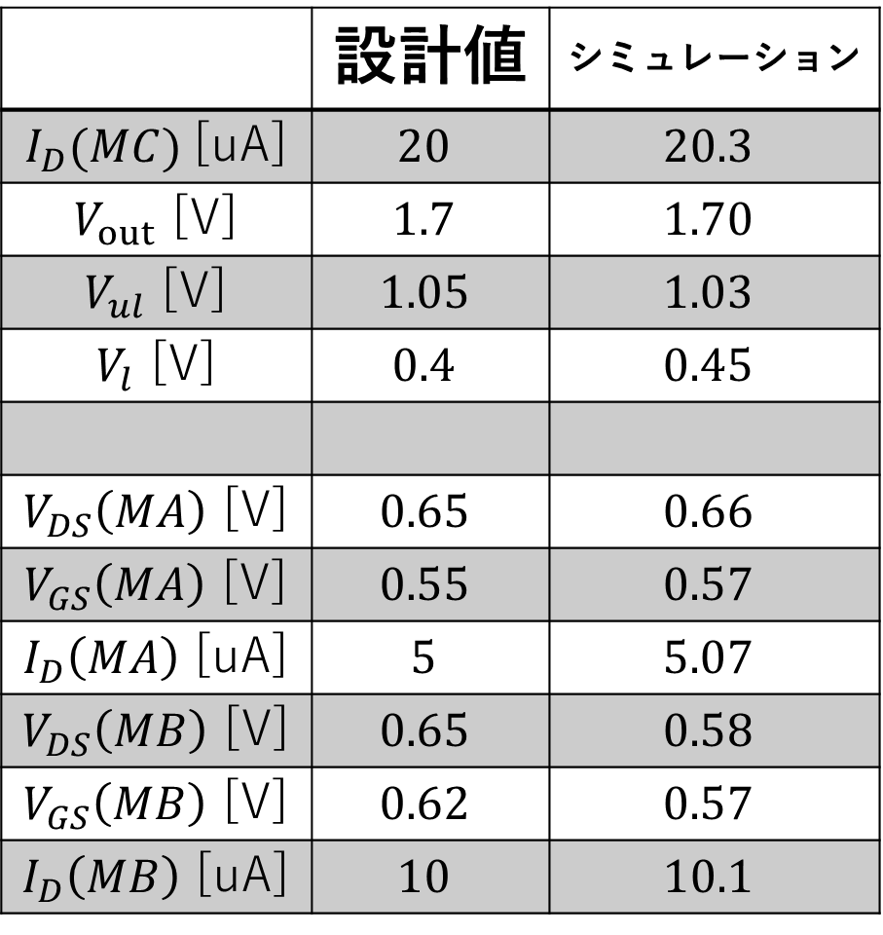
5.1.op解析
 | 設計値 | シミュレーション
$I_{D}(MC)$[uA] | $$20$$ | $$20.3$$
$V_{out}$ [V] | $$1.7$$ | $$1.70$$
$V_{ul}$ [V] | $$1.05$$ | $$1.03$$
$V_{l}$ [V] | $$0.4$$ | $$0.45$$
$V_{DS}\left(MA\right)$ [V] | $$0.65$$ | $$0.66$$
$V_{GS}\left(MA\right)$ [V] | $$0.55$$ | $$0.57$$
$I_{D}\left(MA\right)$ [uA] | $$5$$ | $$5.07$$
$V_{DS}\left(MB\right)$ [V] | $$0.65$$ | $$0.58$$
$V_{GS}\left(MB\right)$ [V] | $$0.62$$ | $$0.57$$
$I_{D}\left(MB\right)$ [uA] | $$10$$ | $$10.1$$
1.8 V
1.7 V
1.6 V
1.05 V
1.02 V
0.4 V
0.62 V
20 uA

Slide 16
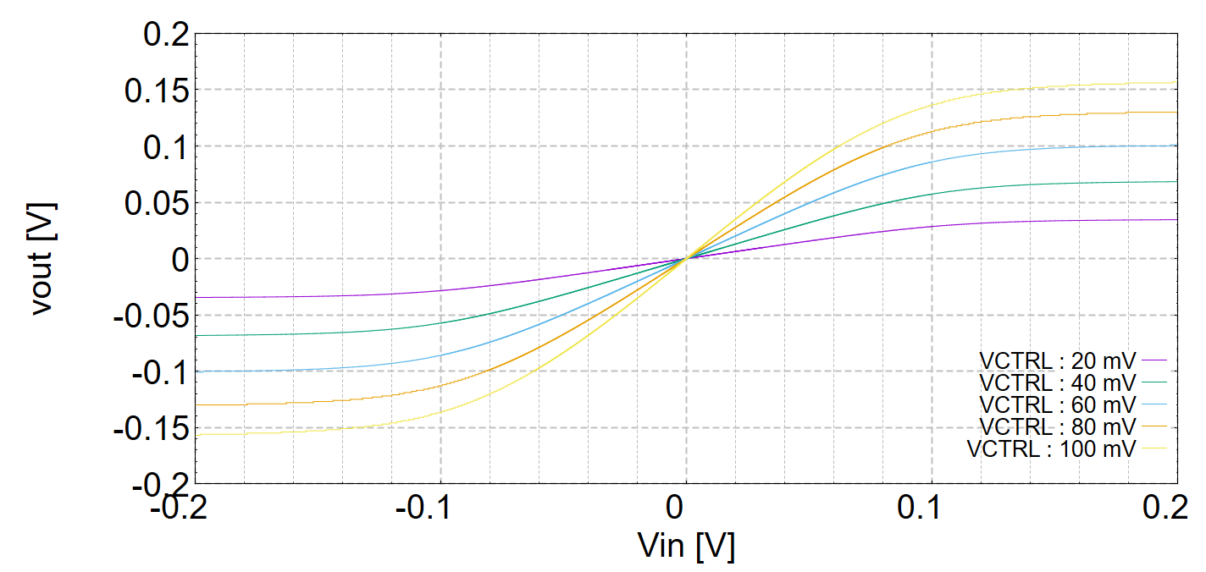
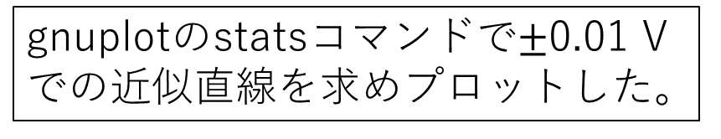
5.2DC解析
gnuplotのstatsコマンドで$±$0.01 Vでの近似直線を求めプロットした。

Slide 17
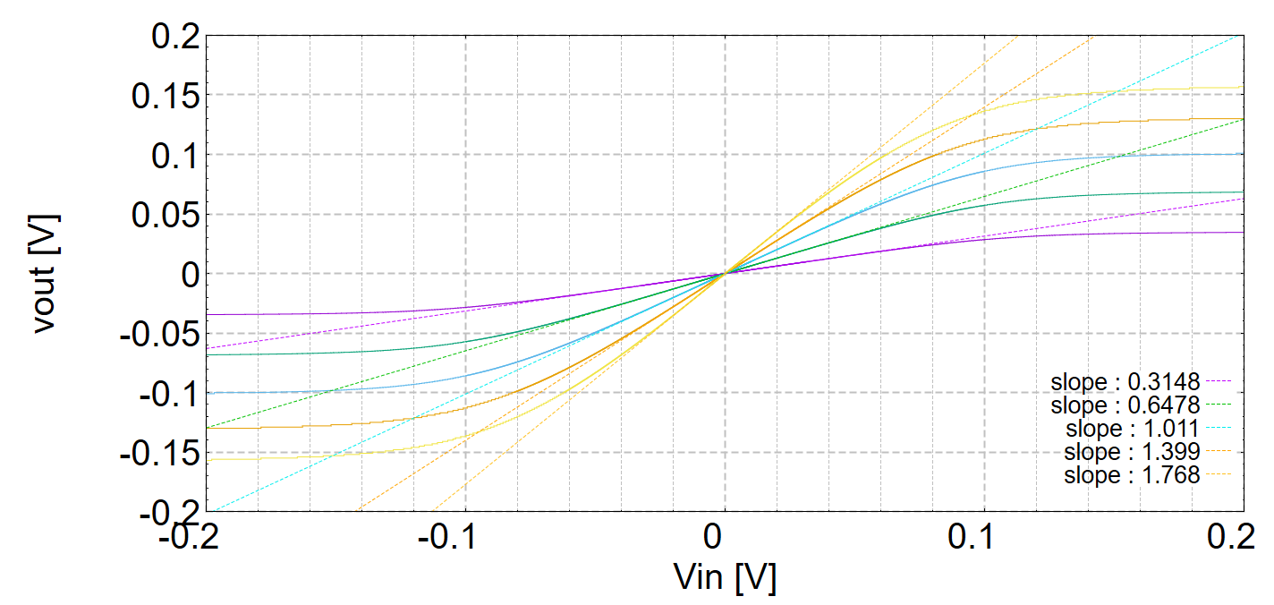
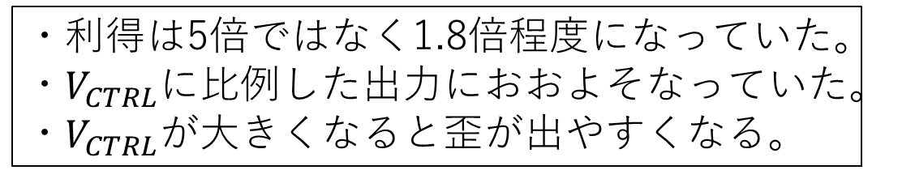
5.2DC解析
・利得は5倍ではなく1.8倍程度になっていた。
・$V_{CTRL}$に比例した出力におおよそなっていた。
・$V_{CTRL}$が大きくなると歪が出やすくなる。

Slide 18
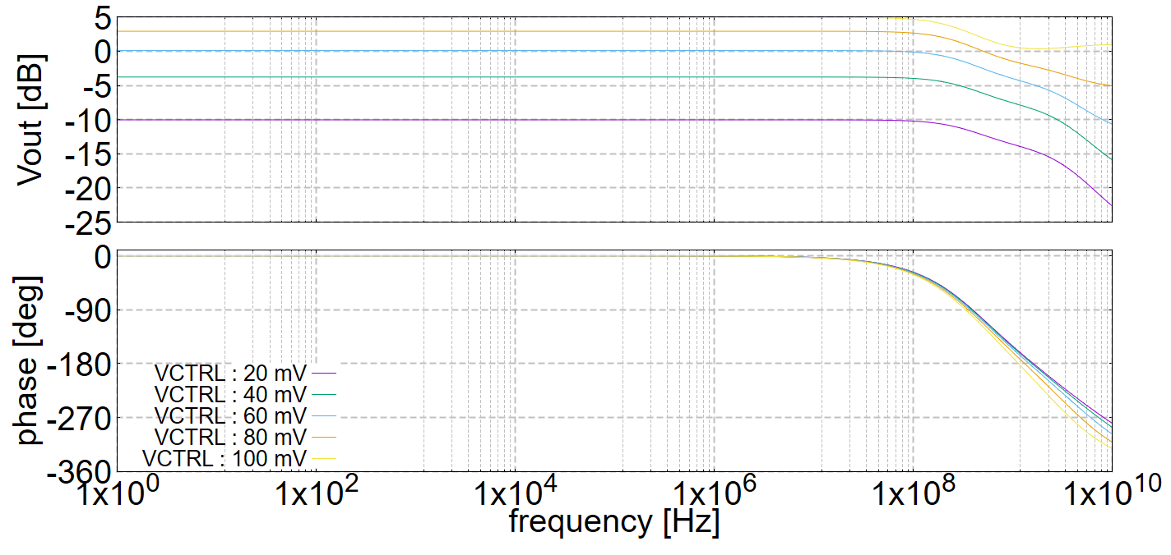
5.3AC解析
20 mV : -10 dB, 40 mV : -3.8 dB, 60 mV : 0.10 dB
80 mV : 2.9 dB, 100 mV : 4.5 dB
20 mVから40 mVへはおよそ6 dBで2倍になっていた。

Slide 19
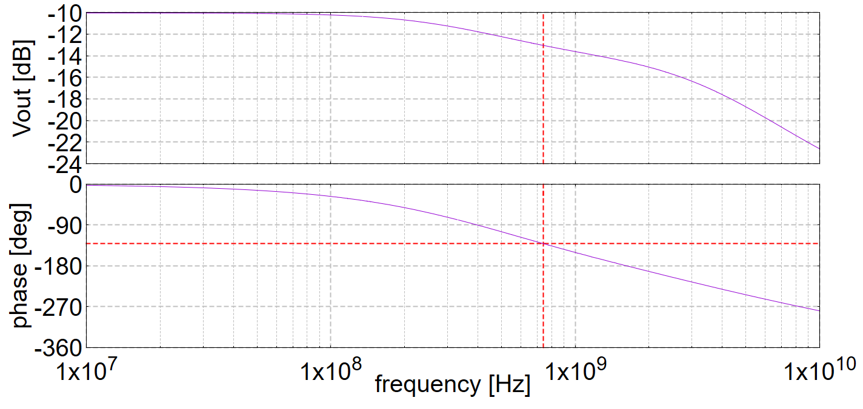
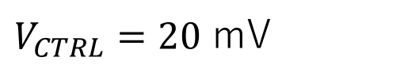
5.3AC解析
$V_{CTRL}=20$ mV
-131゜
遮断周波数は740 MHzほどだが、位相的に帯域は100 MHz程度であることが分かった。

Slide 20
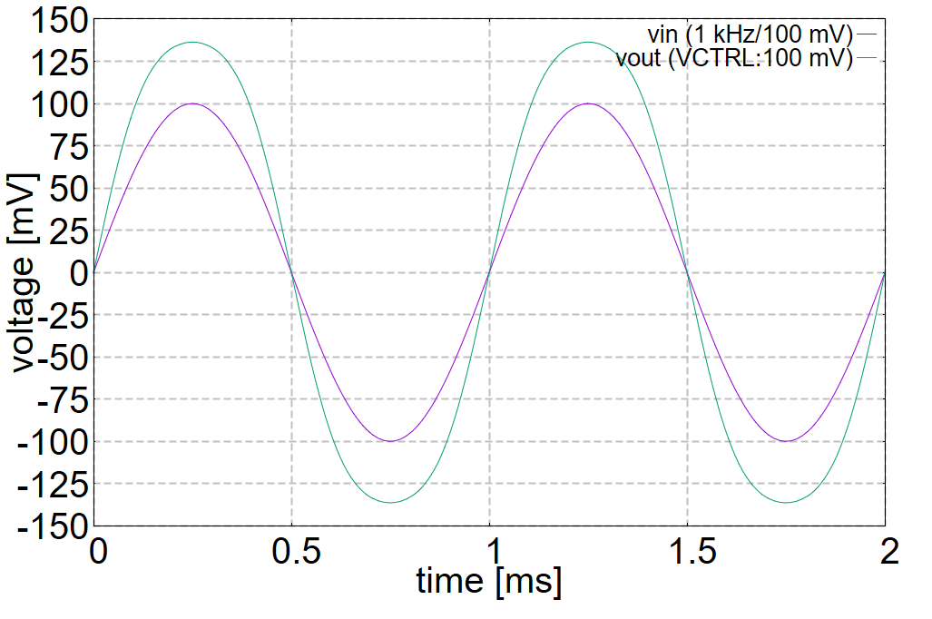
5.5.1Tran解析
・出力は1.8倍に満たない
・波形の歪は見られなかった。
・遅れも見られなかった。

Slide 21
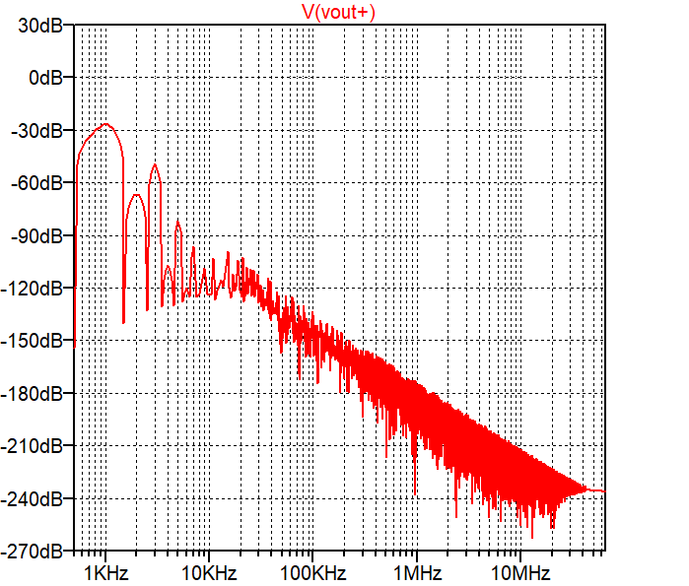

5.5.2Tran解析のFFT

Slide 22
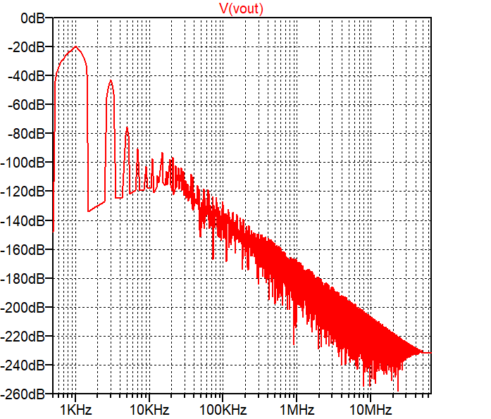
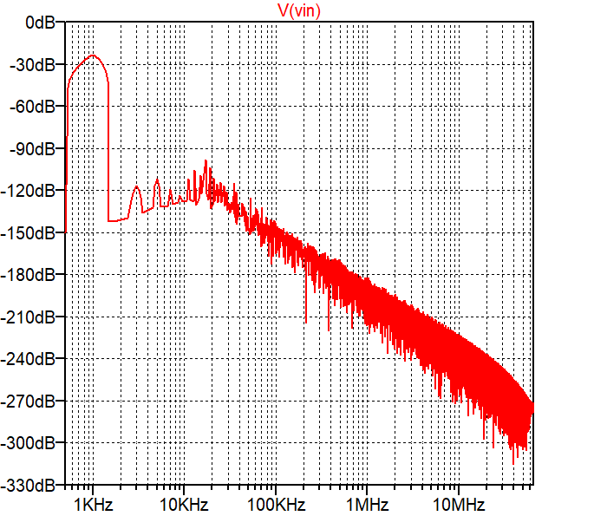
5.5.2Tran解析のFFT
1 kHz/100 mV
基本周波数の奇数倍が大きく出ている。

Slide 23
まとめ・今後の課題
乗算器を設計する際の手順や手法、注意するべきことなどが確認することができ、プロセスが変わっても迅速に設計を行えるようになったと考えられる。
出力が線形な領域を拡大する
入力部分の設計
多入力化

Slide 24
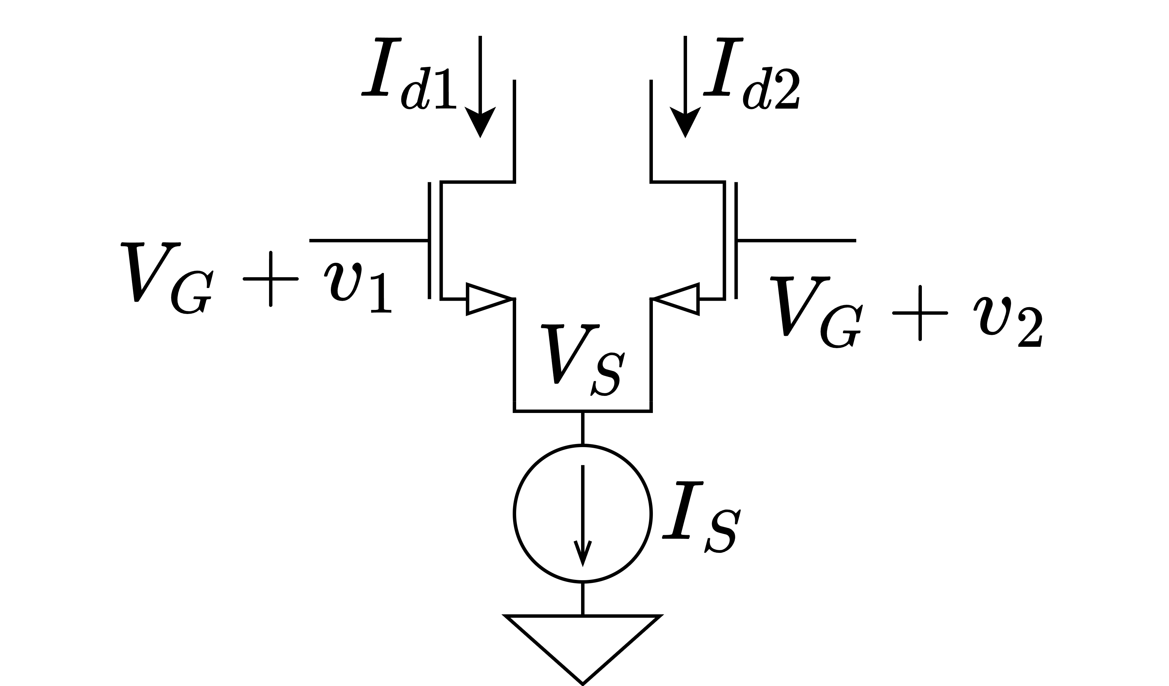
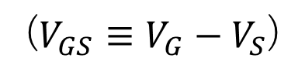
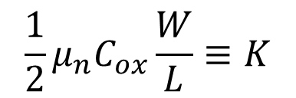
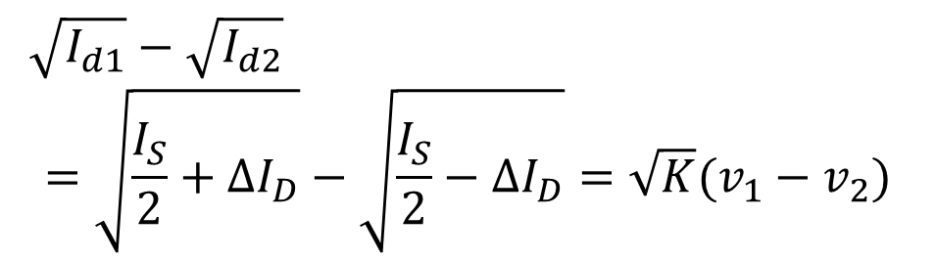
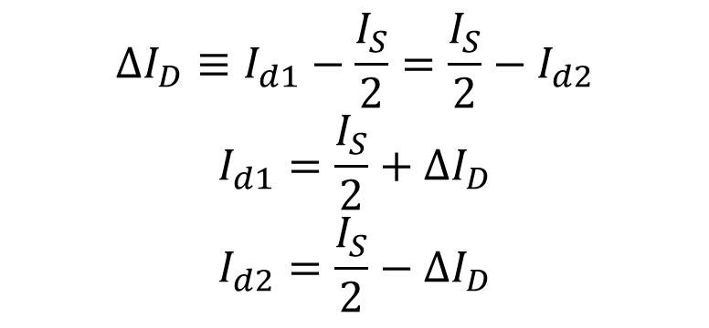

ギルバート乗算回路の出力 : 差動対
$$I_{d1}=K{\left(V_{GS}−V_{th}+v_{1}\right)}^{2}$$
$$I_{d2}=K{\left(V_{GS}−V_{th}+v_{2}\right)}^{2}$$
($V_{GS}≡V_{G}−V_{S}$)
$$\frac{1}{2}μ_{n}C_{ox}\frac{W}{L}≡K$$
$$ΔI_{D}≡I_{d1}−\frac{I_{S}}{2}=\frac{I_{S}}{2}−I_{d2}$$
$$I_{d1}=\frac{I_{S}}{2}+ΔI_{D}$$
$$I_{d2}=\frac{I_{S}}{2}−ΔI_{D}$$
$\sqrt{I_{d1}}−\sqrt{I_{d2}}$
$$=\sqrt{\frac{I_{S}}{2}+ΔI_{D}}−\sqrt{\frac{I_{S}}{2}−ΔI_{D}}=\sqrt{K}(v_{1}−v_{2})$$

Slide 25
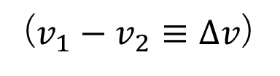
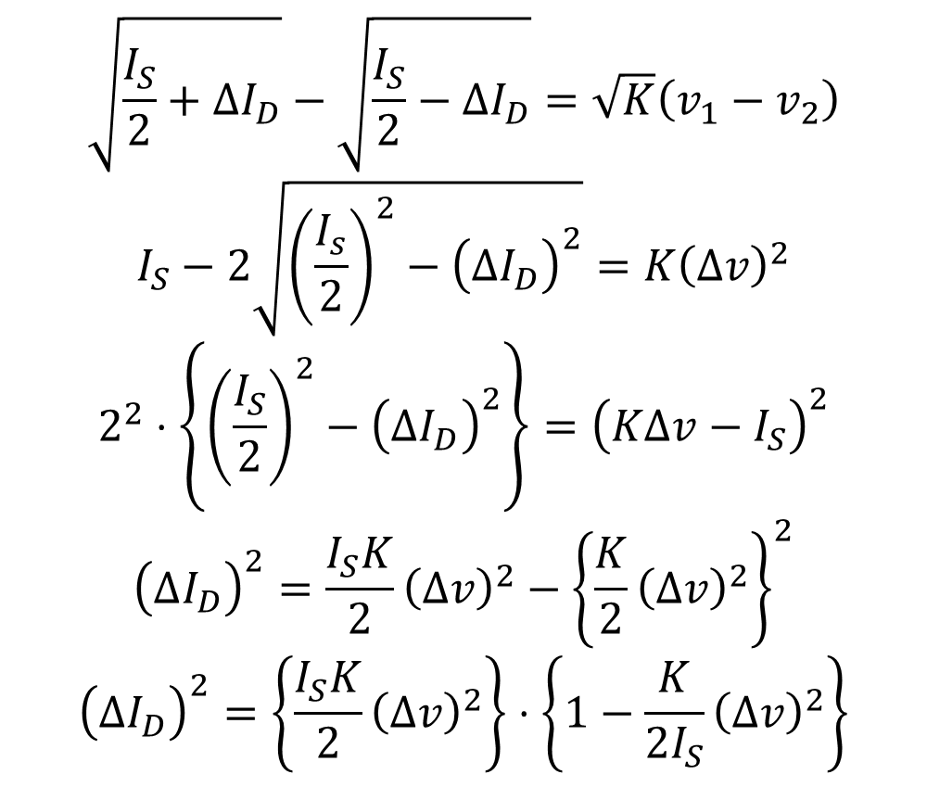
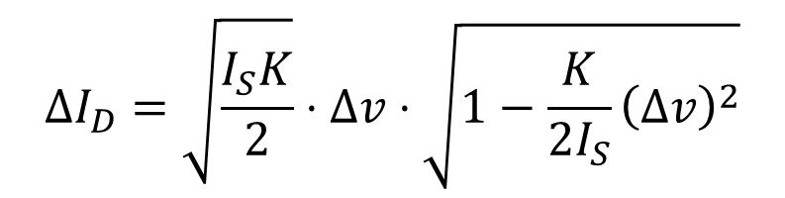
ギルバート乗算回路の出力 : 差動対
$$\sqrt{\frac{I_{S}}{2}+ΔI_{D}}−\sqrt{\frac{I_{S}}{2}−ΔI_{D}}=\sqrt{K}\left(v_{1}−v_{2}\right)$$
$$I_{S}−2\sqrt{{\left.\left(\frac{I_{s}}{2}\right.\right)}^{2}−{\left.\left(ΔI_{D}\right.\right)}^{2}}=K{\left.\left(Δv\right.\right)}^{2}$$
$$2^{2}⋅\left.\left\{{\left.\left(\frac{I_{S}}{2}\right.\right)}^{2}−{\left.\left(ΔI_{D}\right.\right)}^{2}\right.\right\}={\left.\left(KΔv−I_{S}\right.\right)}^{2}$$
$${\left.\left(ΔI_{D}\right.\right)}^{2}=\frac{I_{S}K}{2}{\left.\left(Δv\right.\right)}^{2}−{\left.\left\{\frac{K}{2}\right.{\left.\left(Δv\right.\right)}^{2}\right\}}^{2}$$
$${\left.\left(ΔI_{D}\right.\right)}^{2}=\left.\left\{\frac{I_{S}K}{2}\right.{\left.\left(Δv\right.\right)}^{2}\right\}⋅\left\{1−\frac{K}{2I_{S}}{\left.\left(Δv\right.\right)}^{2}\right\}$$
($v_{1}−v_{2}≡Δv$)
$$ΔI_{D}=\sqrt{\frac{I_{S}K}{2}}⋅Δv⋅\sqrt{1−\frac{K}{2I_{S}}{\left.\left(Δv\right.\right)}^{2}}$$

Slide 26
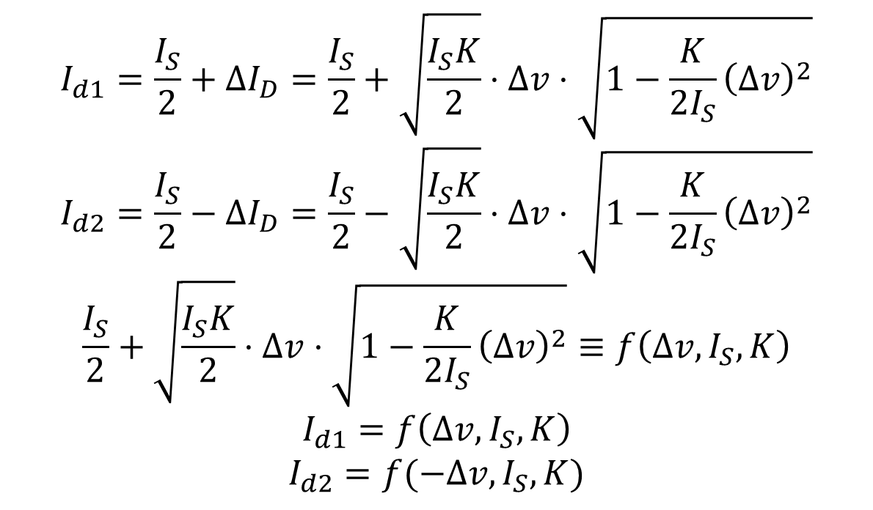
ギルバート乗算回路の出力 : 差動対
$$I_{d1}=\frac{I_{S}}{2}+ΔI_{D}=\frac{I_{S}}{2}+\sqrt{\frac{I_{S}K}{2}}⋅Δv⋅\sqrt{1−\frac{K}{2I_{S}}{\left.\left(Δv\right.\right)}^{2}}$$
$$I_{d2}=\frac{I_{S}}{2}−ΔI_{D}=\frac{I_{S}}{2}−\sqrt{\frac{I_{S}K}{2}}⋅Δv⋅\sqrt{1−\frac{K}{2I_{S}}{\left.\left(Δv\right.\right)}^{2}}$$
$$\frac{I_{S}}{2}+\sqrt{\frac{I_{S}K}{2}}⋅Δv⋅\sqrt{1−\frac{K}{2I_{S}}{\left.\left(Δv\right.\right)}^{2}}≡f\left(Δv,I_{S},K\right)$$
$$I_{d1}=f\left(Δv,I_{S},K\right)$$
$$I_{d2}=f(−Δv,I_{S},K)$$

Slide 27
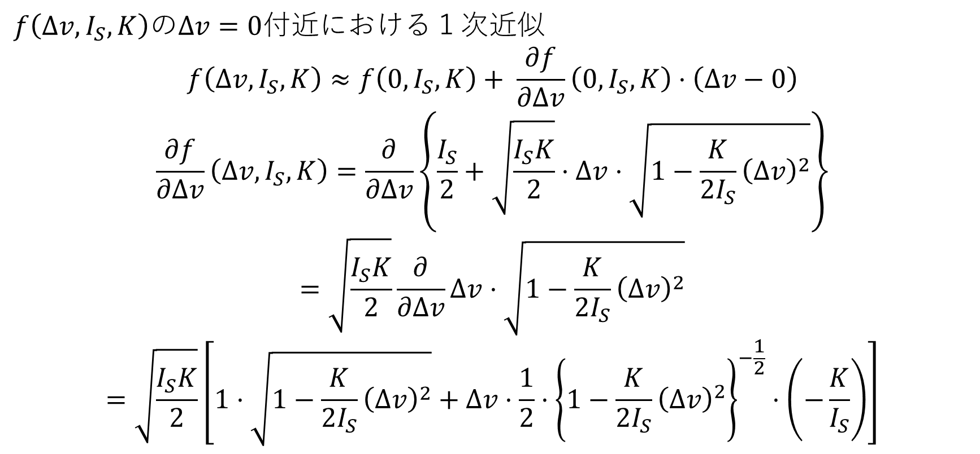
ギルバート乗算回路の出力 : 差動対
$f\left(Δv,I_{S},K\right)のΔv=0付近に$おける１次近似
$$f\left(Δv,I_{S},K\right)≈f\left.\left(0,I_{S},K\right.\right)+ \frac{∂f}{∂Δv}\left.\left(0,I_{S},K\right.\right)⋅\left.\left(Δv−0\right.\right)$$
$$\frac{∂f}{∂Δv}\left.\left(Δv,I_{S},K\right.\right)=\frac{∂}{∂Δv}\left.\left\{\frac{I_{S}}{2}+\sqrt{\frac{I_{S}K}{2}}⋅Δv⋅\sqrt{1−\frac{K}{2I_{S}}{\left.\left(Δv\right.\right)}^{2}}\right.\right\}$$
$$=\sqrt{\frac{I_{S}K}{2}}\frac{∂}{∂Δv}Δv⋅\sqrt{1−\frac{K}{2I_{S}}{\left.\left(Δv\right.\right)}^{2}}$$
$$=\sqrt{\frac{I_{S}K}{2}}\left.\left[1⋅\sqrt{1−\frac{K}{2I_{S}}{\left.\left(Δv\right.\right)}^{2}}+Δv⋅\frac{1}{2}⋅{\left.\left\{1−\frac{K}{2I_{S}}{\left.\left(Δv\right.\right)}^{2}\right.\right\}}^{−\frac{1}{2}}⋅\left.\left(−\frac{K}{I_{S}}\right.\right)\right.\right]$$

Slide 28
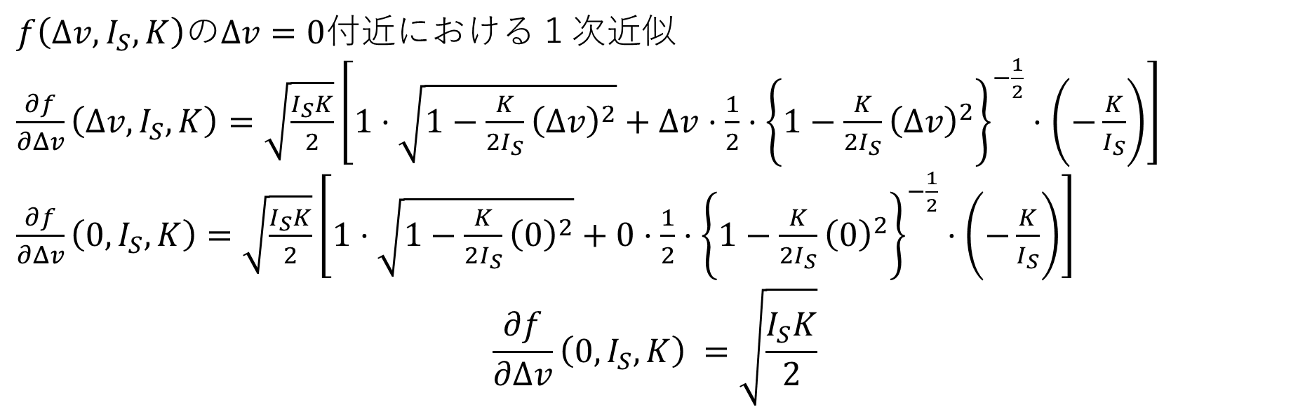
ギルバート乗算回路の出力 : 差動対
$f\left(Δv,I_{S},K\right)のΔv=0付近に$おける１次近似
$\frac{∂f}{∂Δv}\left.\left(Δv,I_{S},K\right.\right)$ $=\sqrt{\frac{I_{S}K}{2}}\left.\left[1⋅\sqrt{1−\frac{K}{2I_{S}}{\left.\left(Δv\right.\right)}^{2}}+Δv⋅\frac{1}{2}⋅{\left.\left\{1−\frac{K}{2I_{S}}{\left.\left(Δv\right.\right)}^{2}\right.\right\}}^{−\frac{1}{2}}⋅\left.\left(−\frac{K}{I_{S}}\right.\right)\right.\right]$
$\frac{∂f}{∂Δv}\left.\left(0,I_{S},K\right.\right)=$ $\sqrt{\frac{I_{S}K}{2}}\left.\left[1⋅\sqrt{1−\frac{K}{2I_{S}}{\left.\left(0\right.\right)}^{2}}+0⋅\frac{1}{2}⋅{\left.\left\{1−\frac{K}{2I_{S}}{\left.\left(0\right.\right)}^{2}\right.\right\}}^{−\frac{1}{2}}⋅\left.\left(−\frac{K}{I_{S}}\right.\right)\right.\right]$
$$\frac{∂f}{∂Δv}\left.\left(0,I_{S},K\right.\right) =\sqrt{\frac{I_{S}K}{2}}$$

Slide 29
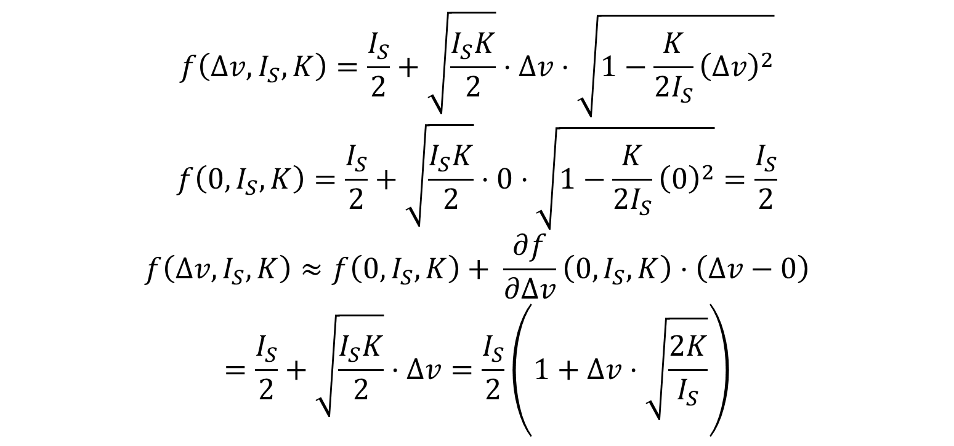
ギルバート乗算回路の出力 : 差動対
$$f\left(Δv,I_{S},K\right)=\frac{I_{S}}{2}+\sqrt{\frac{I_{S}K}{2}}⋅Δv⋅\sqrt{1−\frac{K}{2I_{S}}{\left.\left(Δv\right.\right)}^{2}}$$
$$f\left(0,I_{S},K\right)=\frac{I_{S}}{2}+\sqrt{\frac{I_{S}K}{2}}⋅0⋅\sqrt{1−\frac{K}{2I_{S}}{\left.\left(0\right.\right)}^{2}}=\frac{I_{S}}{2}$$
$$f\left(Δv,I_{S},K\right)≈f\left.\left(0,I_{S},K\right.\right)+ \frac{∂f}{∂Δv}\left.\left(0,I_{S},K\right.\right)⋅\left.\left(Δv−0\right.\right)$$
$$=\frac{I_{S}}{2}+\sqrt{\frac{I_{S}K}{2}}⋅Δv=\frac{I_{S}}{2}\left.\left(1+Δv⋅\sqrt{\frac{2K}{I_{S}}}\right.\right)$$

Slide 30
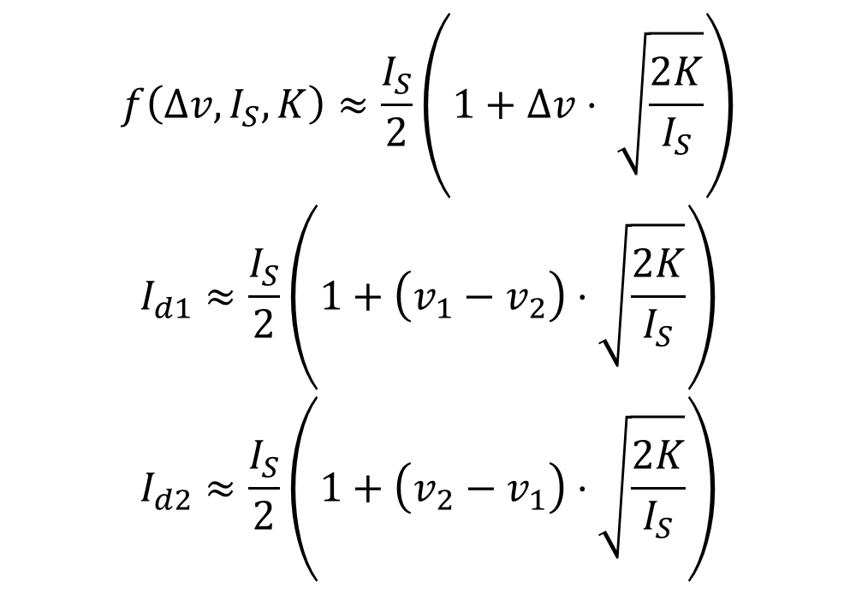
ギルバート乗算回路の出力 : 差動対
$$f\left(Δv,I_{S},K\right)≈\frac{I_{S}}{2}\left.\left(1+Δv⋅ \sqrt{\frac{2K}{I_{S}}}\right.\right)$$
$$I_{d1}≈\frac{I_{S}}{2}\left.\left(1+\left.\left(v_{1}−v_{2}\right.\right)⋅\sqrt{\frac{2K}{I_{S}}}\right.\right)$$
$$I_{d2}≈\frac{I_{S}}{2}\left.\left(1+\left.\left(v_{2}−v_{1}\right.\right)⋅\sqrt{\frac{2K}{I_{S}}}\right.\right)$$

Slide 31
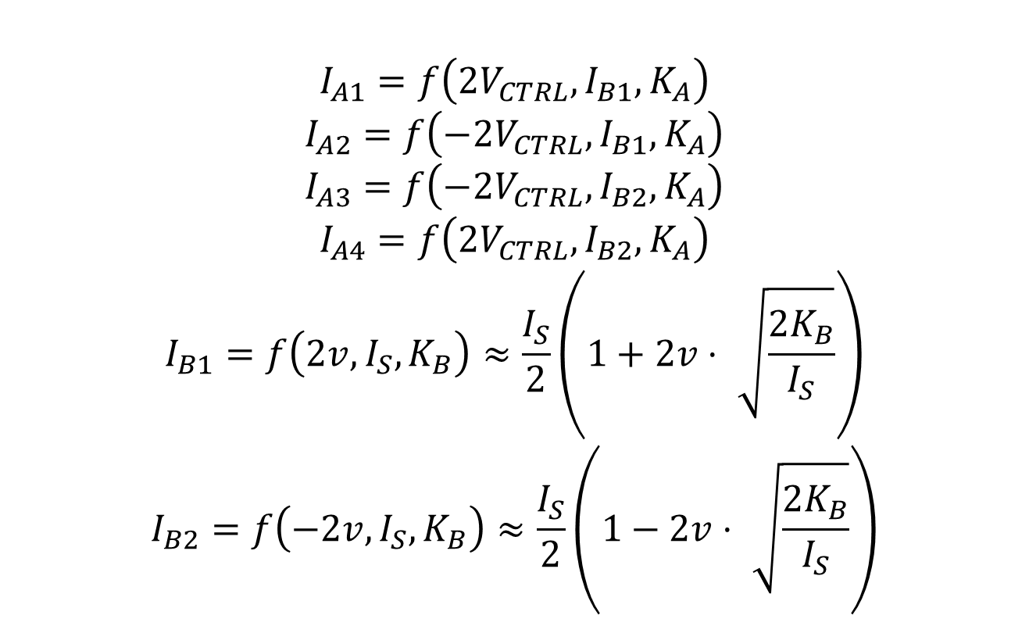



ギルバート乗算回路の出力 : 全体の利得
$$v_{out}=R\left.\left(I_{A1}+I_{A3}\right.\right)−R\left.\left(I_{A2}+I_{A4}\right.\right)$$
$$I_{A1}=f\left.\left(2V_{CTRL},I_{B1},K_{A}\right.\right)$$
$$I_{A2}=f\left.\left(−2V_{CTRL},I_{B1},K_{A}\right.\right)$$
$$I_{A3}=f\left.\left(−2V_{CTRL},I_{B2},K_{A}\right.\right)$$
$$I_{A4}=f\left.\left(2V_{CTRL},I_{B2},K_{A}\right.\right)$$
$$I_{B1}=f\left.\left(2v,I_{S},K_{B}\right.\right)≈\frac{I_{S}}{2}\left.\left(1+2v⋅ \sqrt{\frac{2K_{B}}{I_{S}}}\right.\right)$$
$$I_{B2}=f\left.\left(−2v,I_{S},K_{B}\right.\right)≈\frac{I_{S}}{2}\left.\left(1−2v⋅ \sqrt{\frac{2K_{B}}{I_{S}}}\right.\right)$$
$$K_{A}$$
$$K_{A}$$
$$K_{B}$$
$$K_{B}$$

Slide 32

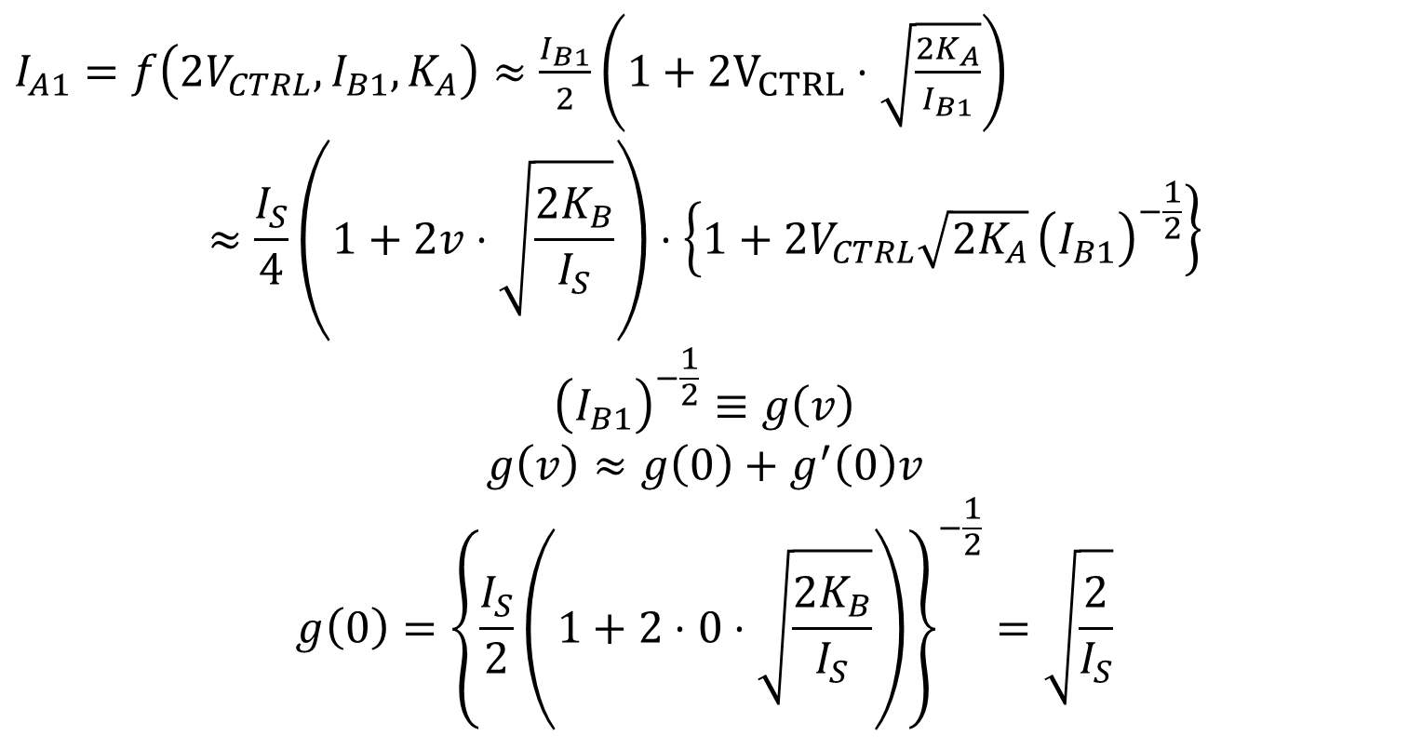

ギルバート乗算回路の出力 : 全体の利得
$I_{A1}=f\left.\left(2V_{CTRL},I_{B1},K_{A}\right.\right)≈$ $\frac{I_{B1}}{2}\left.\left(1+2V_{CTRL}⋅\sqrt{\frac{2K_{A}}{I_{B1}}}\right.\right)$
$$≈\frac{I_{S}}{4}\left.\left(1+2v⋅\sqrt{\frac{2K_{B}}{I_{S}}}\right.\right)⋅\left.\left\{1+2V_{CTRL}\sqrt{2K_{A}}\right.{\left.\left(I_{B1}\right.\right)}^{−\frac{1}{2}}\right\}$$
$${\left.\left(I_{B1}\right.\right)}^{−\frac{1}{2}}≡g\left(v\right)$$
$$g\left(v\right)≈g\left(0\right)+g^{′}\left(0\right)v$$
$$g\left(0\right)={\left.\left\{\frac{I_{S}}{2}\left.\left(1+2⋅0⋅\sqrt{\frac{2K_{B}}{I_{S}}}\right.\right)\right.\right\}}^{−\frac{1}{2}}=\sqrt{\frac{2}{I_{S}}}$$
$$f\left(Δv,I_{S},K\right)≈\frac{I_{S}}{2}\left.\left(1+Δv⋅\sqrt{\frac{2K}{I_{S}}}\right.\right)$$
$$I_{B1}=f\left.\left(2v,I_{S},K_{B}\right.\right)=\frac{I_{S}}{2}\left.\left(1+2v⋅\sqrt{\frac{2K_{B}}{I_{S}}}\right.\right)$$

Slide 33
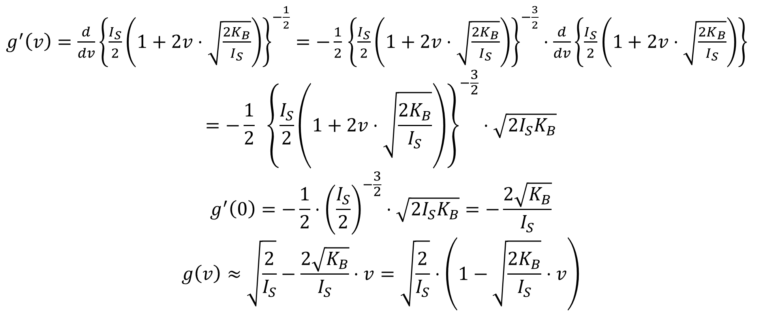
ギルバート乗算回路の出力 : 全体の利得
$g^{′}\left(v\right)=\frac{d}{dv}{\left.\left\{\frac{I_{S}}{2}\left.\left(1+2v⋅\sqrt{\frac{2K_{B}}{I_{S}}}\right.\right)\right.\right\}}^{−\frac{1}{2}}=−\frac{1}{2}$ ${\left.\left\{\frac{I_{S}}{2}\left.\left(1+2v⋅\sqrt{\frac{2K_{B}}{I_{S}}}\right.\right)\right.\right\}}^{−\frac{3}{2}}⋅\frac{d}{dv}\left.\left\{\frac{I_{S}}{2}\left.\left(1+2v⋅\sqrt{\frac{2K_{B}}{I_{S}}}\right.\right)\right.\right\}$
$$=−\frac{1}{2} {\left.\left\{\frac{I_{S}}{2}\left.\left(1+2v⋅\sqrt{\frac{2K_{B}}{I_{S}}}\right.\right)\right.\right\}}^{−\frac{3}{2}}⋅\sqrt{2I_{S}K_{B}}$$
$$g^{′}\left(0\right)=−\frac{1}{2}⋅{\left.\left(\frac{I_{S}}{2}\right.\right)}^{−\frac{3}{2}}⋅\sqrt{2I_{S}K_{B}}=−\frac{2\sqrt{K_{B}}}{I_{S}}$$
$$g\left(v\right)≈\sqrt{\frac{2}{I_{S}}}−\frac{2\sqrt{K_{B}}}{I_{S}}⋅v=\sqrt{\frac{2}{I_{S}}}⋅\left.\left(1−\sqrt{\frac{{2K}_{B}}{I_{S}}}⋅v\right.\right)$$

Slide 34
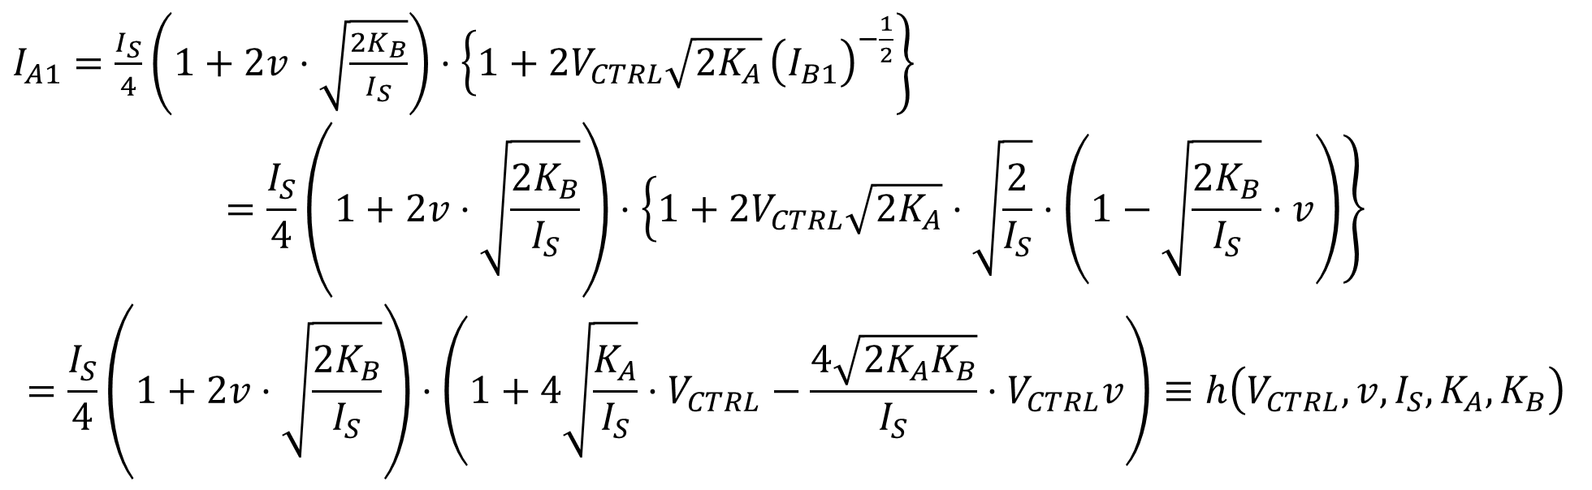
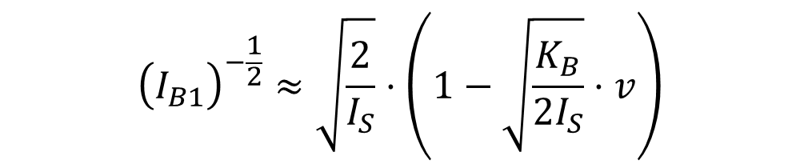
ギルバート乗算回路の出力 : 全体の利得
$${\left.\left(I_{B1}\right.\right)}^{−\frac{1}{2}}≈\sqrt{\frac{2}{I_{S}}}⋅\left.\left(1−\sqrt{\frac{K_{B}}{2I_{S}}}⋅v\right.\right)$$
$I_{A1}=\frac{I_{S}}{4}\left.\left(1+2v⋅\sqrt{\frac{2K_{B}}{I_{S}}}\right.\right)⋅\left.\left\{1+2V_{CTRL}\sqrt{2K_{A}}\right.{\left.\left(I_{B1}\right.\right)}^{−\frac{1}{2}}\right\}$
$$=\frac{I_{S}}{4}\left.\left(1+2v⋅\sqrt{\frac{2K_{B}}{I_{S}}}\right.\right)⋅\left.\left\{1+2V_{CTRL}\sqrt{2K_{A}}\right.⋅\sqrt{\frac{2}{I_{S}}}⋅\left.\left(1−\sqrt{\frac{2K_{B}}{I_{S}}}⋅v\right.\right)\right\}$$
$$=\frac{I_{S}}{4}\left.\left(1+2v⋅\sqrt{\frac{2K_{B}}{I_{S}}}\right.\right)⋅\left.\left(1+4\sqrt{\frac{K_{A}}{I_{S}}}⋅V_{CTRL}−\frac{4\sqrt{2K_{A}K_{B}}}{I_{S}}⋅V_{CTRL}v\right.\right)≡h\left.\left(V_{CTRL},v,I_{S},K_{A},K_{B}\right.\right)$$

Slide 35
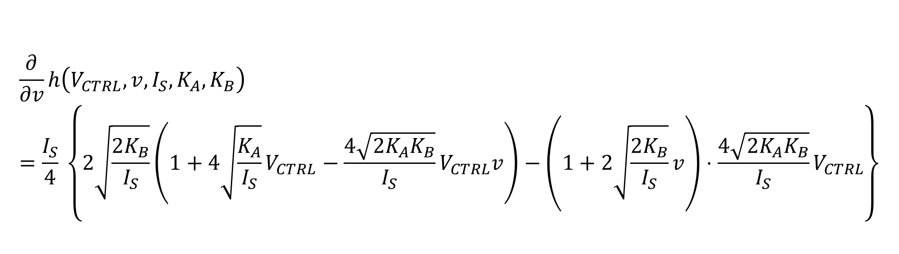
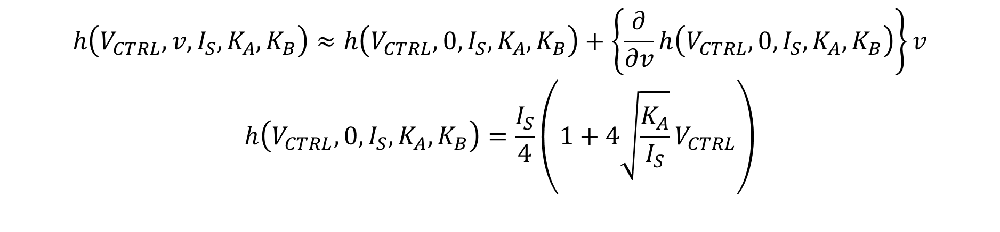
ギルバート乗算回路の出力 : 全体の利得
$$h\left.\left(V_{CTRL},v,I_{S},K_{A},K_{B}\right.\right)≈h\left.\left(V_{CTRL},0,I_{S},K_{A},K_{B}\right.\right)+\left.\left\{\frac{∂}{∂v}h\left.\left(V_{CTRL},0,I_{S},K_{A},K_{B}\right.\right)\right.\right\}v$$
$$h\left.\left(V_{CTRL},0,I_{S},K_{A},K_{B}\right.\right)=\frac{I_{S}}{4}\left.\left(1+4\sqrt{\frac{K_{A}}{I_{S}}}V_{CTRL}\right.\right)$$
$$\frac{∂}{∂v}h\left.\left(V_{CTRL},v,I_{S},K_{A},K_{B}\right.\right)=\frac{I_{S}}{4} \left.\left\{2\sqrt{\frac{2K_{B}}{I_{S}}}\left.\left(1+4\sqrt{\frac{K_{A}}{I_{S}}}V_{CTRL}−\frac{4\sqrt{2K_{A}K_{B}}}{I_{S}}V_{CTRL}v\right.\right)−\left.\left(1+2\sqrt{\frac{2K_{B}}{I_{S}}}\right.v\right)⋅\frac{4\sqrt{2K_{A}K_{B}}}{I_{S}}V_{CTRL}\right.\right\}$$

Slide 36
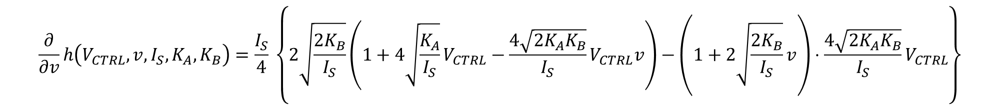
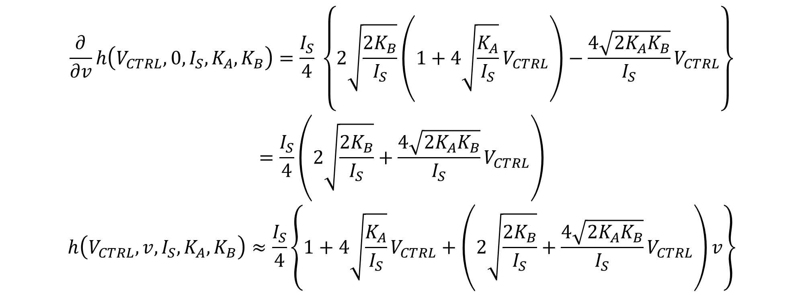
ギルバート乗算回路の出力 : 全体の利得
$$\frac{∂}{∂v}h\left.\left(V_{CTRL},v,I_{S},K_{A},K_{B}\right.\right)=\frac{I_{S}}{4} \left.\left\{2\sqrt{\frac{2K_{B}}{I_{S}}}\left.\left(1+4\sqrt{\frac{K_{A}}{I_{S}}}V_{CTRL}−\frac{4\sqrt{2K_{A}K_{B}}}{I_{S}}V_{CTRL}v\right.\right)−\left.\left(1+2\sqrt{\frac{2K_{B}}{I_{S}}}\right.v\right)⋅\frac{4\sqrt{2K_{A}K_{B}}}{I_{S}}V_{CTRL}\right.\right\}$$
$$\frac{∂}{∂v}h\left.\left(V_{CTRL},0,I_{S},K_{A},K_{B}\right.\right)=\frac{I_{S}}{4} \left.\left\{2\sqrt{\frac{2K_{B}}{I_{S}}}\left.\left(1+4\sqrt{\frac{K_{A}}{I_{S}}}V_{CTRL}\right.\right)−\frac{4\sqrt{2K_{A}K_{B}}}{I_{S}}V_{CTRL}\right.\right\}$$
$$=\frac{I_{S}}{4}\left.\left(2\sqrt{\frac{2K_{B}}{I_{S}}}+\frac{4\sqrt{2K_{A}K_{B}}}{I_{S}}V_{CTRL}\right.\right)$$
$$h\left.\left(V_{CTRL},v,I_{S},K_{A},K_{B}\right.\right)≈\frac{I_{S}}{4}\left.\left\{1+4\sqrt{\frac{K_{A}}{I_{S}}}V_{CTRL}+\left.\left(2\sqrt{\frac{2K_{B}}{I_{S}}}+\frac{4\sqrt{2K_{A}K_{B}}}{I_{S}}V_{CTRL}\right.\right)v\right.\right\}$$

Slide 37
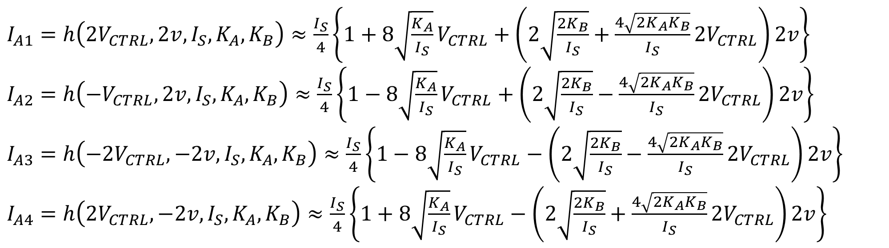

ギルバート乗算回路の出力 : 全体の利得
$$h\left.\left(V_{CTRL},v,I_{S},K_{A},K_{B}\right.\right)≈\frac{I_{S}}{4}\left.\left\{1+4\sqrt{\frac{K_{A}}{I_{S}}}V_{CTRL}+\left.\left(2\sqrt{\frac{2K_{B}}{I_{S}}}+\frac{4\sqrt{2K_{A}K_{B}}}{I_{S}}V_{CTRL}\right.\right)v\right.\right\}$$
$I_{A1}=h\left.\left({2V}_{CTRL},2v,I_{S},K_{A},K_{B}\right.\right)$ $≈\frac{I_{S}}{4}\left.\left\{1+8\sqrt{\frac{K_{A}}{I_{S}}}V_{CTRL}+\left.\left(2\sqrt{\frac{2K_{B}}{I_{S}}}+\frac{4\sqrt{2K_{A}K_{B}}}{I_{S}}{2V}_{CTRL}\right.\right)2v\right.\right\}$
$I_{A2}=h\left.\left({−V}_{CTRL},2v,I_{S},K_{A},K_{B}\right.\right)$ $≈\frac{I_{S}}{4}\left.\left\{1−8\sqrt{\frac{K_{A}}{I_{S}}}V_{CTRL}+\left.\left(2\sqrt{\frac{2K_{B}}{I_{S}}}−\frac{4\sqrt{2K_{A}K_{B}}}{I_{S}}{2V}_{CTRL}\right.\right)2v\right.\right\}$
$I_{A3}=h\left.\left({−2V}_{CTRL},−2v,I_{S},K_{A},K_{B}\right.\right)$ $≈\frac{I_{S}}{4}\left.\left\{1−8\sqrt{\frac{K_{A}}{I_{S}}}V_{CTRL}−\left.\left(2\sqrt{\frac{2K_{B}}{I_{S}}}−\frac{4\sqrt{2K_{A}K_{B}}}{I_{S}}{2V}_{CTRL}\right.\right)2v\right.\right\}$
$I_{A4}=h\left.\left(2V_{CTRL},−2v,I_{S},K_{A},K_{B}\right.\right)$ $≈\frac{I_{S}}{4}\left.\left\{1+8\sqrt{\frac{K_{A}}{I_{S}}}V_{CTRL}−\left.\left(2\sqrt{\frac{2K_{B}}{I_{S}}}+\frac{4\sqrt{2K_{A}K_{B}}}{I_{S}}{2V}_{CTRL}\right.\right)2v\right.\right\}$

Slide 38

ギルバート乗算回路の出力 : 全体の利得
$$v_{out}=R\left.\left(I_{A1}+I_{A3}\right.\right)−R\left.\left(I_{A2}+I_{A4}\right.\right)=R\left(I_{A1}−I_{A2}+I_{A3}−I_{A4}\right)$$
⇒$I_{A1}とI_{A2}$, $I_{A3}とI_{A3}$の符号が同じところがす べて消える
$$v_{out}≈R×4×\frac{I_{S}}{4}⋅\frac{4\sqrt{2K_{A}K_{B}}}{I_{S}}2V_{CTRL}⋅2v$$
$$=16R\sqrt{2K_{A}K_{B}}⋅V_{CTRL}⋅v$$
$K_{B}=2K_{A}$とすると
$$=32RK_{A}V_{CTRL}⋅v$$

